Slide 1
স্বাগতম

Slide 2
শিক্ষক পরিচিতি
মোছাম্মাদ রোখশানা বেগম
সিনিয়র শিক্ষক
বুরুঙ্গা ইকবাল আহমদ উচ্চ বিদ্যালয় ও কলেজ
ওসমানি নগর,সিলেট
মোবাইল নম্বর-০১৭১০৮০৯৫৬৬
ই-মেইল-rukshana443696@gmai.com

Slide 3
পাঠ পরিচিতি
শ্রেণিঃ ৯ম
বিষয়ঃবাংলা ১মপত্র
শিক্ষার্থী সংখ্যাঃ ৮০
সময়ঃ ৪৫ মিনিট ।
১৪-০2-২০20

Slide 4
পাঠ পরিকল্পনা
ক্রমিকs | ধাপ | কার্যক্রম | সময় | ঊপকরন
১ | প্রস্তুতি | কুশল বিনিময়,শ্রেণী বিন্যাস,মনযোগ আকর্ষণ,পাঠ ঘোষণা | _{১+২+১} _{মিঃ} | ডি সি
২ | শিখন ফল | ছবি প্রদর্শন, | ৮মিঃ | ডি সি
 | শিখন ফল | জোডায় কাজ | ১০মিঃ | চক ডাস্টার
 | শিখন ফল | দলীয় কাজ | ১২মিঃ | চক ডাস্টার
৩ | মূল্যায়ন | সৃজনশীল প্রশ্ন | ১০মিঃ | ডি সি
৪ | বাডীর কাজ | প্রশ্ন | ০৪মিঃ | ডি সি
৫ | সমাপ্ত ঘোষণা | ধন্যবাদ | ১মিঃ | ডি সি

Slide 5
শিখনফল
এই পাঠে শিক্ষার্থীরা—
১। কবি পরিচিতি বলতে পারবে ।
২।গ্রাম বাংলার পরিবেশ ব্যাখ্যা করতে পারবে।
৩।একজন পল্লী মায়ের সন্তান স্নেহের হৃদয়ের আকুতিগুলো ব্যাখ্যা করতে পারবে।
৪। কবিতাটির মূল বক্তব্য ব্যাখ্যা করতে পারবে ।

Slide 7
আজকের পাঠঃ
পল্লিজননী
জসীম উদ্দীন

Slide 9
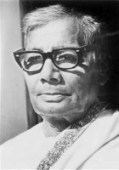
জম্মঃ ১৯০৩ সালের ৩০শে অক্টোবর
মৃত্যুঃ১৯৭৬ সালের ১৪ই মার্চ,ঢাকায়
জম্মস্থানঃ ফরিদপুর।তাম্মুলখানা গ্রাম
পুরস্কারঃ ১৯৭৬ সালে একুশে পদক,বিশ্বভারতী থেকে ডি,লিট ডিগ্রী
পিতাঃ আনসার উদ্দীন মোল্লা
কাব্যঃনকশীকাথাঁর মাঠ,সোজন বাদিয়ার ঘাট,রাখালী,হাসু,
পেশাগত জীবনে শিক্ষক ও সরকারী কর্মচারী

Slide 10
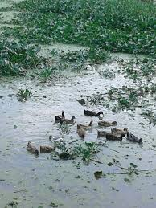
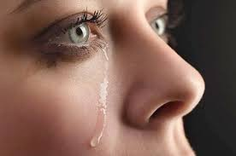
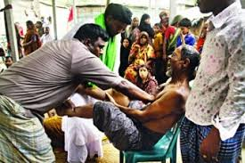
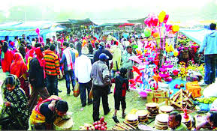
শব্দার্থ ও টীকা
পচান
পচে গেছে এমন
নয়ন নীর
চোখের পানি
রহিম চাচার ঝাড়া
রহিম চাচার ফুঁ দিয়ে রোগী সুস্থ করার পদ্ধতি
আড়ঙ্গের দিনে
মেলা/হাট/বাজারের দিনে

Slide 11
জোড়ায় কাজ
১। কবি জসিম উদ্দিন কে পল্লী কবি বলা হয় কেন ?
2। মা ছেলের কি কি বায়না পূরন করতে পারেনি ?
৩। ছেলে মার কাছ থেকে কি কি কাজের অনুমতি আদায় করে নিয়েছিল ?

Slide 12
মূল্যায়ন
১। ছোট কুড়েঘরের বেড়ার
ফাকেতে কি আসত ?
২। জসিম উদ্দিনের উল্লেখিত দুটি কাব্যের নাম বল ।
৩। নামাজের ঘরে মোমবাতি শব্দটি দ্বারা কি বলা হয়েছে।
4। কবর কবিতাটি কখন প্রকাশিত হয়েছিল ?
৫।জসীম উদ্দীনের ভ্রমনকাহিনী কোনটি ?

Slide 13
বাড়ির কাজ
১। সন্তানের প্রতি মায়ের ভালোবাসা অকৃত্রিম-আলোচনা কর।
২।পল্লীজননী কবিতার মূলবক্তব্য নিজের ভাষায় লিখ ।

Slide 14
ধন্যবাদ

